Slide 1

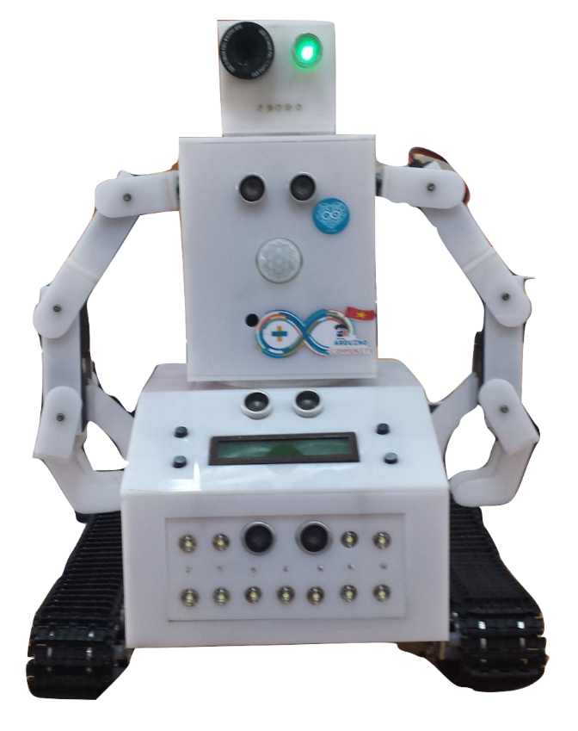


KHÓA HỌC LẬP TRÌNH VỚI ARDUINO
ARDUINO.VN
CLB Robotics & IoT
Trường ĐH Khoa học Tự nhiên

Slide 2

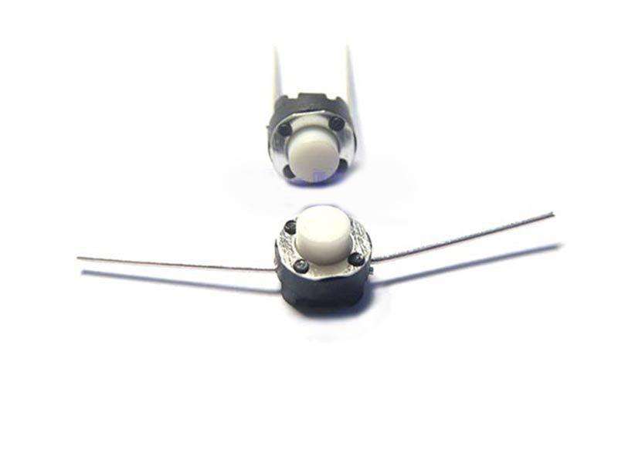
Đếm số lấn button
ARDUINO.VN

Slide 3
Đếm số lấn button
ARDUINO.VN
Không cần nhấn giữ đèn vẫn sáng
Nhấn với số lần tùy ý!!!

Slide 4
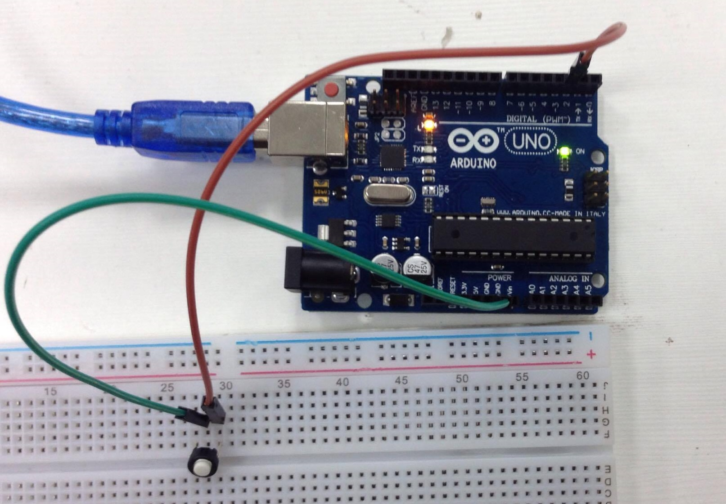
Lắp mạch
ARDUINO.VN

Slide 5

Hàm sử dụng
ARDUINO.VN
INPUT_PULLUP;
digitalRead ();

Slide 6
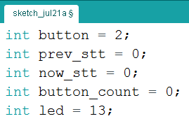
Khai báo button
ARDUINO.VN

Slide 7
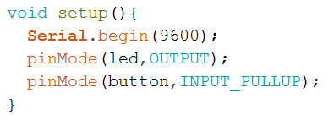
Cài đặt button
ARDUINO.VN

Slide 8
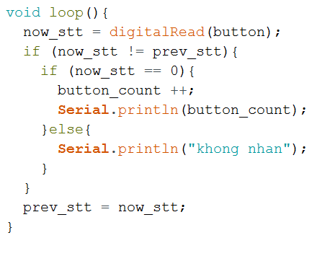
Đọc và đếm button
ARDUINO.VN

Slide 9
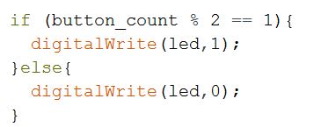
Bật đèn với số lần nhấn tùy ý
ARDUINO.VN

Slide 10

Điều khiển 2 led
Nhấn lần 1 bật đèn thứ nhất
Nhấn lần 2 bật cả 2 đèn
Nhấn lần 3 tắt đèn

Slide 11
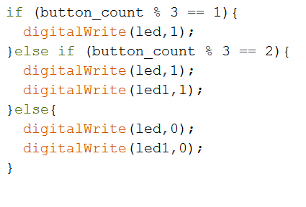
Đáp án trò chơi 1

Slide 12



Làm việc nhóm nào!!!
ARDUINO.VN

Slide 13
2 nút nhấn Điều khiển 2 led
Cả 2 nút đều có khả năng như sau:
Nhấn lần 1 bật đèn 1
Nhấn lần 2 bật cả 2 đèn → lần 3 tắt hết

Slide 14
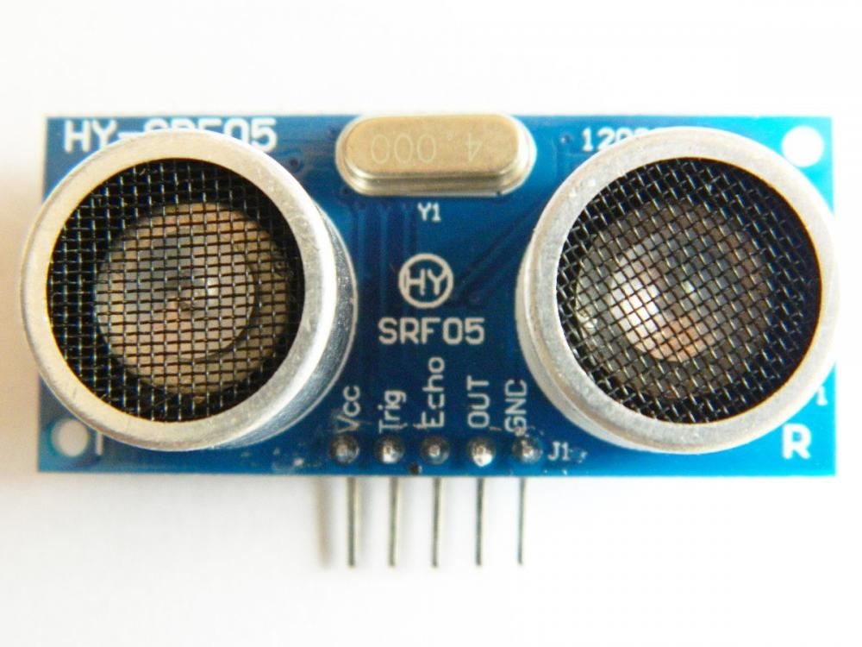
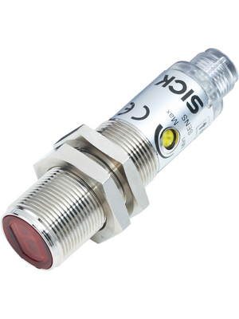
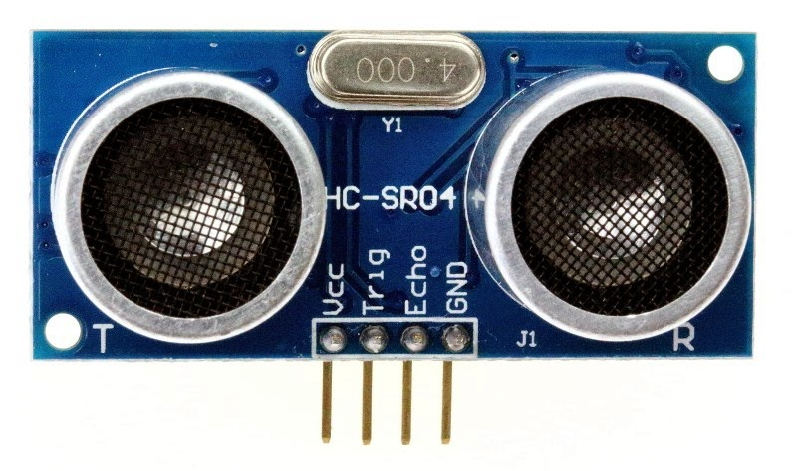
Cảm biến siêu âm!!!

Slide 15
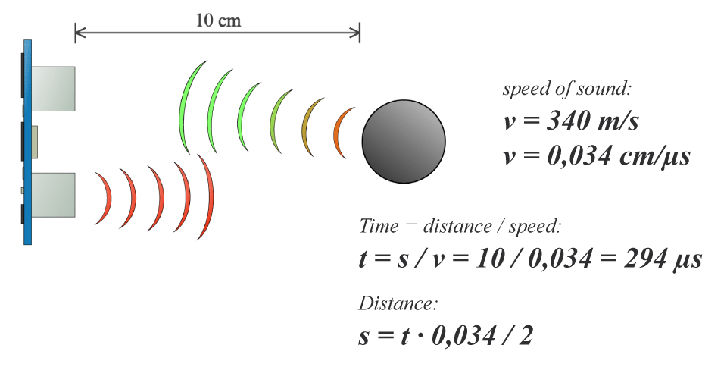
Nguyên lý hoạt động
ARDUINO.VN

Slide 16
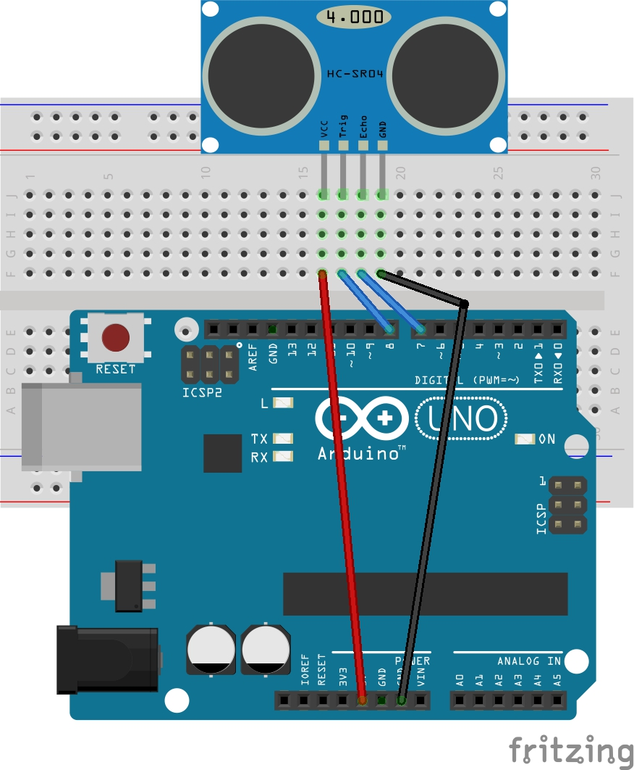
Lắp mạch cảm biến
ARDUINO.VN

Slide 17

Khai báo cảm biến
ARDUINO.VN

Slide 18
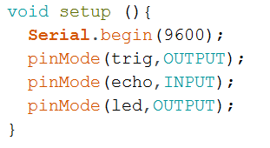
Cài đặt cảm biến
ARDUINO.VN

Slide 19

Phát tín hiệu cảm biến
ARDUINO.VN

Slide 20
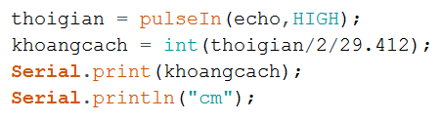
Đo khoảng cách cảm biến
ARDUINO.VN

Slide 21
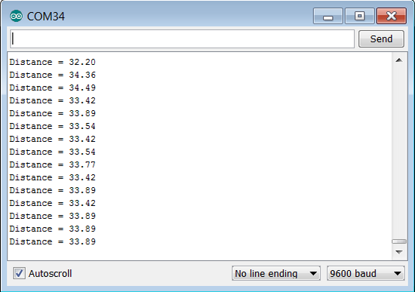
Xem giá trị đo được
ARDUINO.VN

Slide 22
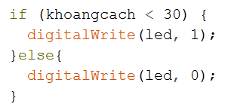
Bật đèn nhờ khoảng cách
ARDUINO.VN

Slide 23
Điều khiển 1 led với cảm biến!!!
Bật đèn trong khoảng cách từ 20 đến 50 cm
Ngược lại tắt đèn

Slide 24
Điều khiển 1 led và 1 buzzer với cảm biến!!!
Bật đèn và buzzer khi khoảng cách < 25 cm
Ngược lại tắt hết

Slide 25
Làm việc nhóm nào!!!
ARDUINO.VN

Slide 26
Làm đèn thông minh với 2 led và buzzer
Trên 70 cm tắt hết đèn
Bật đèn 1 khi khoảng cách từ 35 đến 70cm và buzzer kêu bíp bíp

Slide 27
Làm đèn thông minh với 2 led và buzzer
Nếu dưới 20 cm bật cả 2 đèn và buzzer kêu 1 hồi dài

